Slide 1
ПРОБЛЕМА СТАТУСА КАСПИЯ В СОВРЕМЕННОЙ СИСТЕМЕ МЕЖДУНАРОДНЫХ ОТНОШЕНИЙ Д.В. Малышев, Кандидат исторических наук, Доцент факультета мировой политики МГУ им. М.В. Ломоносова; Ведущий научный сотрудник Центра постсоветских исследований ИМЭМО имени Е.М. Примакова РАН, dimal.68@mail.ru

Slide 3
Каспий — это крупнейший на земле замкнутый водоем, не имеющий прямого выхода к Мировому океану, но связанный с Азовским и Черным морями Волго-Донским судоходным каналом, являющимся важным звеном сформированной к 50-м годам XX в. системы внутренних водных путей России ("Единая глубоководная система Европейской части Российской Федерации").

Slide 4
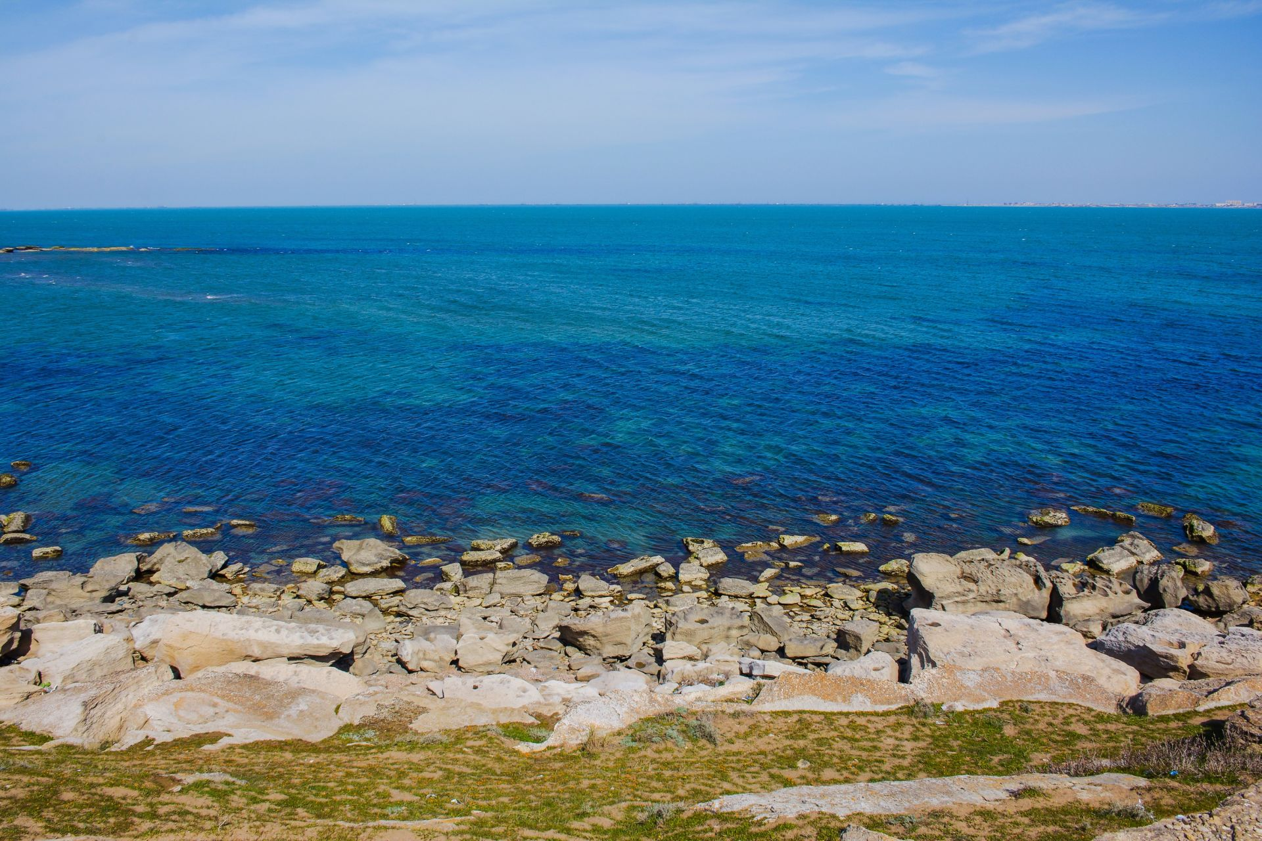
Каспий — это крупнейший на земле замкнутый водоем, не имеющий прямого выхода к Мировому океану, но связанный с Азовским и Черным морями Волго-Донским судоходным каналом, являющимся важным звеном сформированной к 50-м годам XX в. системы внутренних водных путей России ("Единая глубоководная система Европейской части Российской Федерации").

Slide 5
Распад СССР и образование неформального объединения — "каспийская пятерка" (в составе Азербайджана, Ирана, Казахстана, России и Туркменистана) дали старт дискуссии о разделе сфер влияния на Каспии и переговорам о его статусе.

Slide 6
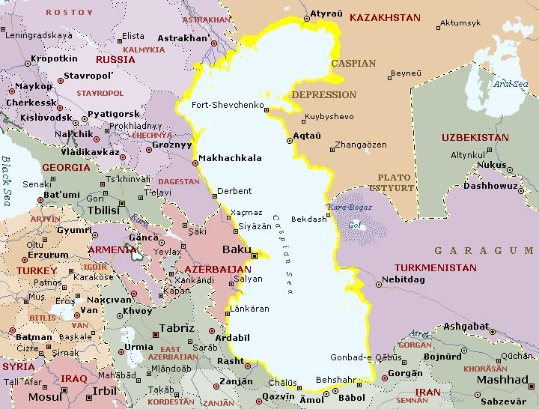

Slide 7
Первый Каспийский саммит прошел 23 апреля 2002 г. в Ашхабаде, не приведя, правда, к существенным сдвигам в решении назревших проблем. Результативнее оказалась состоявшаяся 16 октября 2007 г. в Тегеране вторая встреча на высшем уровне: на ней стороны зафиксировали свои суверенные права на Каспий и его ресурсы, обязались не предоставлять свою территорию третьим странам. Третий и четвертый саммиты прошли соответственно 18 ноября 2010 г. в Баку и 29 сентября 2014 г. в Астрахани, где президенты пяти прикаспийских государств заявили о том, что их деятельность будет осуществляться "на основе согласованных ими принципов, в том числе... неприсутствия на Каспийском море вооруженных сил, не принадлежащих Сторонам".

Slide 8
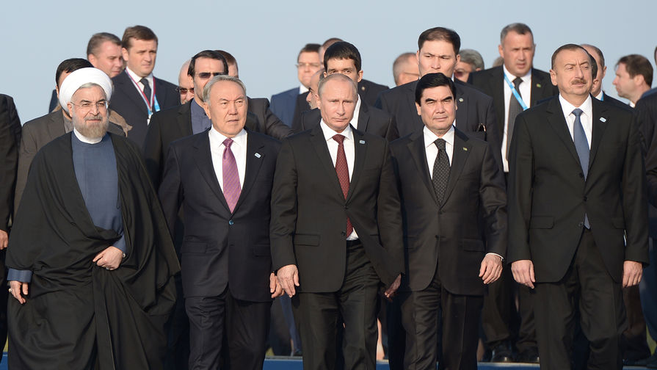

Slide 9
Каспийское море сейчас носит особый статус внутреннего водоёма пяти государств, а это означает, что без согласия хотя бы одной из этих стран реализация проекта, например, по добыче нефти, использованию биоорганических ресурсов или строительству газопровода невозможна.

Slide 10
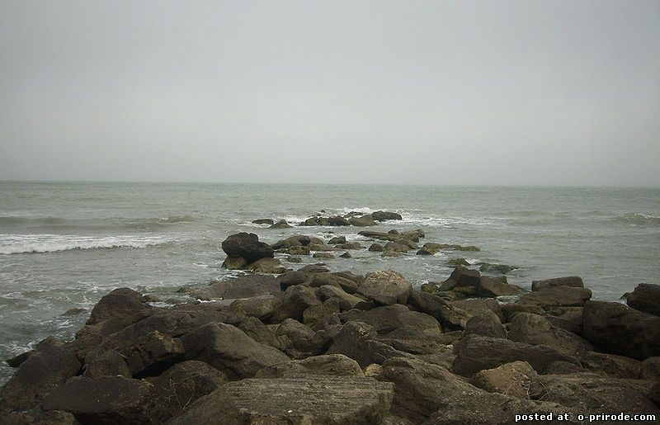

Slide 11
БЛАГОДАРЮ ЗА ВНИМАНИЕ!!!

